Slide 1

수학의 응용 - 머신러닝 -
2026 Spring
조상구

Slide 2
목차
Modeling
derivative function
mathematical modeling
interest compound
Montecarlo Simulation
Linear Programing
Genetic algorithm

Slide 3
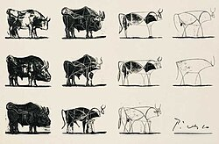
Modeling
복잡한 현실 세계의 현상, 시스템, 사물 등을 일정한 규칙이나 관점에 따라 추상화하여 단순한 형태(모델)로 표현하는 과정(추상화, 단순화)
미래에 대한 결과를 논리적으로 추정하는 행위
통계적 모델링
머신러닝 모델링
시뮬레이션 및 테스트
수학적 모델링
데이터베이스 모델링(ERD)……

Slide 4

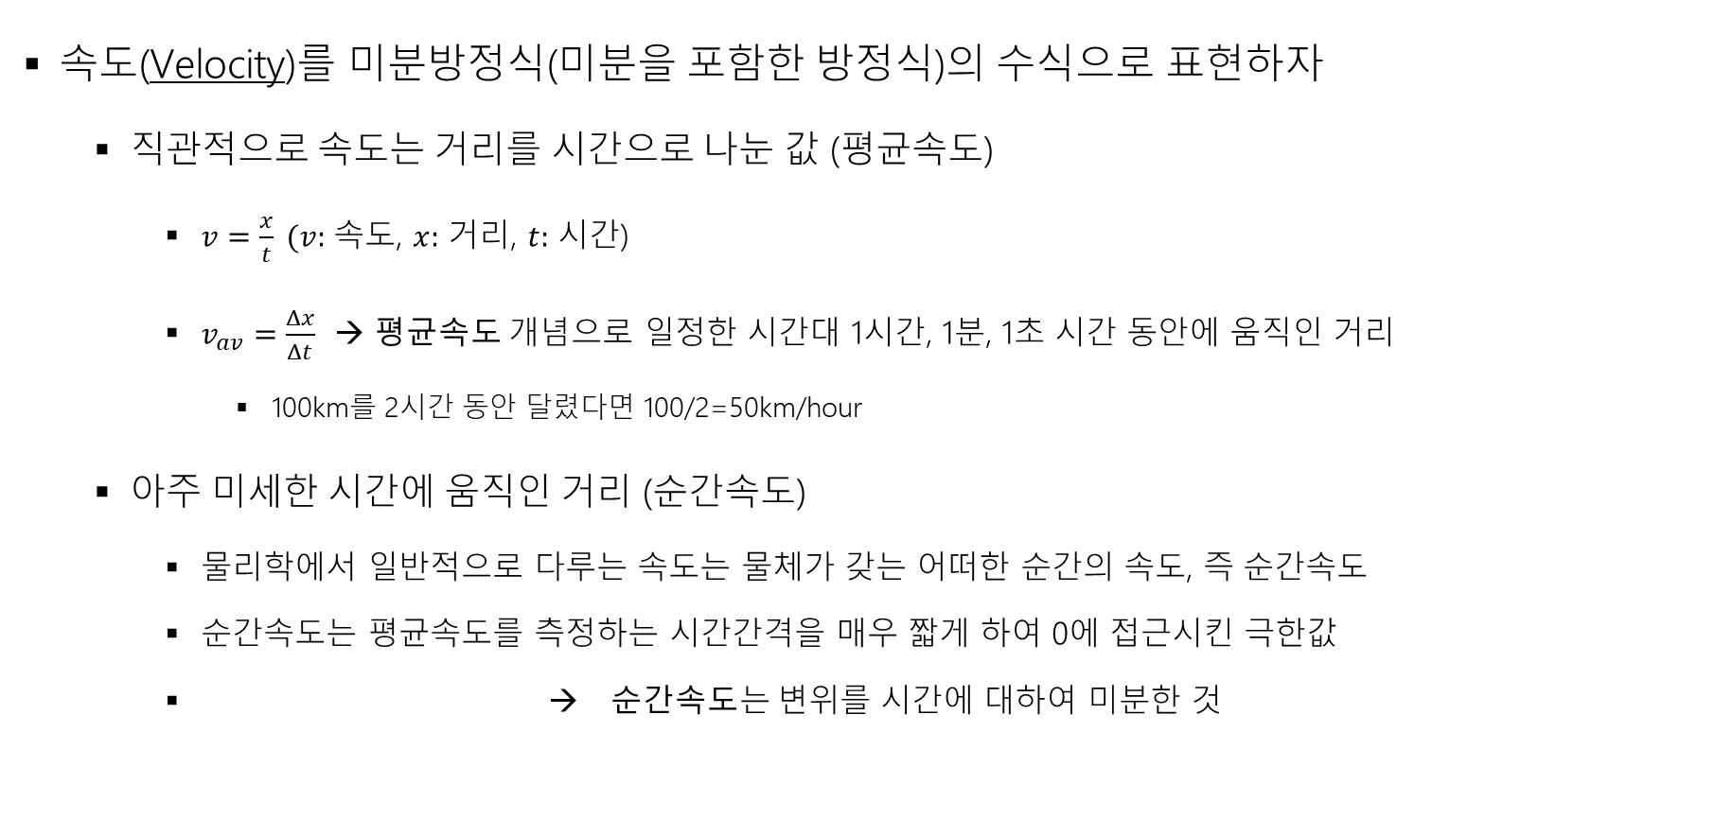
derative function
속도(Velocity)를 미분방정식(미분을 포함한 방정식)의 수식으로 표현하자
직관적으로 속도는 거리를 시간으로 나눈 값 (평균속도)
$v=\frac{x}{t} (v:$속도, $x:$ 거리, $t:$ 시간)
$v_{av}=\frac{Δx}{Δt}$ → 평균속도 개념으로 일정한 시간대 1시간, 1분, 1초 시간 동안에 움직인 거리
100km를 2시간 동안 달렸다면 100/2=50km/hour
아주 미세한 시간에 움직인 거리 (순간속도)
물리학에서 일반적으로 다루는 속도는 물체가 갖는 어떠한 순간의 속도, 즉 순간속도
순간속도는 평균속도를 측정하는 시간간격을 매우 짧게 하여 0에 접근시킨 극한값
→ 순간속도는 변위를 시간에 대하여 미분한 것

Slide 5

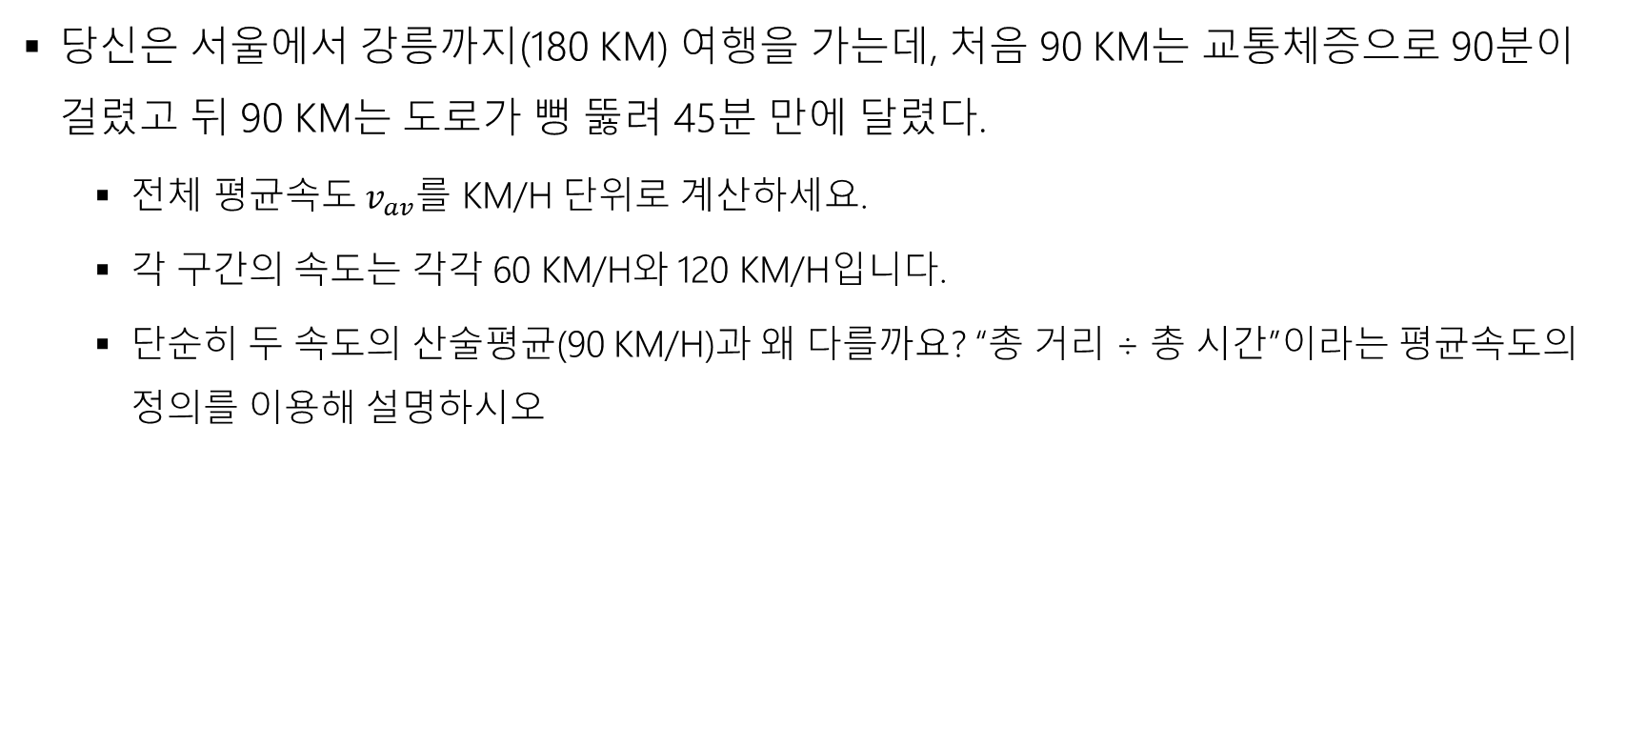
Hands-on Velocity
당신은 서울에서 강릉까지(180 km) 여행을 가는데, 처음 90 km는 교통체증으로 90분이 걸렸고 뒤 90 km는 도로가 뻥 뚫려 45분 만에 달렸다.
전체 평균속도 $v_{av}$를 km/h 단위로 계산하세요.
각 구간의 속도는 각각 60 km/h와 120 km/h입니다.
단순히 두 속도의 산술평균(90 km/h)과 왜 다를까요? “총 거리 ÷ 총 시간”이라는 평균속도의 정의를 이용해 설명하시오

Slide 6
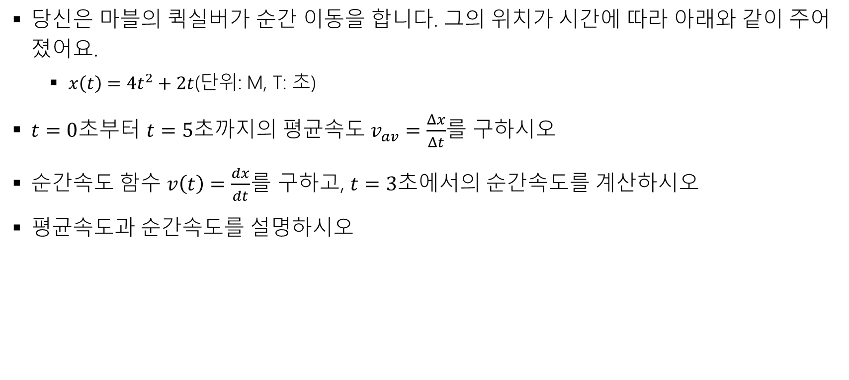
Hands-on Velocity
당신은 마블의 퀵실버가 순간 이동을 합니다. 그의 위치가 시간에 따라 아래와 같이 주어졌어요.
$x\left(t\right)=4t^{2}+2t$(단위: m, t: 초)
$t=0$초부터 $t=5$초까지의 평균속도 $v_{av}=\frac{Δx}{Δt}$를 구하시오
순간속도 함수 $v\left(t\right)=\frac{dx}{dt}$를 구하고, $t=3$초에서의 순간속도를 계산하시오
평균속도과 순간속도를 설명하시오

Slide 7
Hands-on Velocity
당신은 자동차를 타고 배달을 하는 상황으로
GPS 앱(네이버지도)은 “평균속도 48 km/h”라고 알려줍니다.
계기판(속도계)은 지금 순간속도 0 km/h (신호등 때문에 멈춤)입니다.
같은 이동인데 왜 두 값이 다를까요? (평균속도 = Δx/Δt, 순간속도 = dx/dt 개념으로 설명)
아래 상황 중 순간속도가 더 중요한 순간과 평균속도가 더 중요한 순간을 골라 친구와 토론해 보세요.
치타가 200 m를 10초 만에 사냥할 때
KTX가 서울-부산 430 km를 2시간 45분에 달릴 때
야구 선수가 홈런을 치고 1루→ 2루→ 3루→ 홈으로 돌아올 때 (왕복 변위 = 0)
순간속도는 물체가 지금 얼마나 빠른지, 평균속도는 전체 얼마나 빨리 도착했는지를 알려준다!

Slide 8
mathematical modeling
컴퓨터가 생물학적 또는 물리적 현상을 이해할 수 있도록 수학적으로 묘사하는 과정
컴퓨터는 미분과 적분 연산에 최적화되어 있어 세포분열 현상을 미분식으로 표현하면 컴퓨터는 미래를 예측할 수 있음
속도는 미분, 거리는 적분
세포분열의 경우 분열 속도를 미분방정식으로 표현하고
일정 시간 이후 세포는 몇 개까지 증식하는지는 적분하여 예측

Slide 9
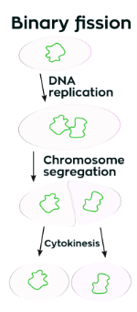
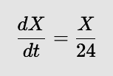
Cell_division
세포분열(Cell_division) 아메바나 인체 세포는 일정 크기로 성장하면 2개로 분열하고 정상 세포는 보통 24시간 주기로 아래와 같이 분열한다.
증식 속도 (Rate)
속도는 “늘어난 세포의 수 / 걸린 시간”으로 정의
세포가 많을수록 분열하는 개체수도 늘어나므로, 증가 속도는 현재 세포 수(X)에 비례

Slide 10
Hands-on Cell_division
세포분열(Cell_division) 변화율 식을 시간에 대해 적분하면 시간에 따른 세포 수를 예측할 수 있고 이 결과를 x축은 시간 y축은 세포 수를 2차원 좌표에 표시하라
numpy 로 오일러 방식으로 코딩하거나
sympy 모듈로 미분방정식을 정의하고 적분

Slide 11
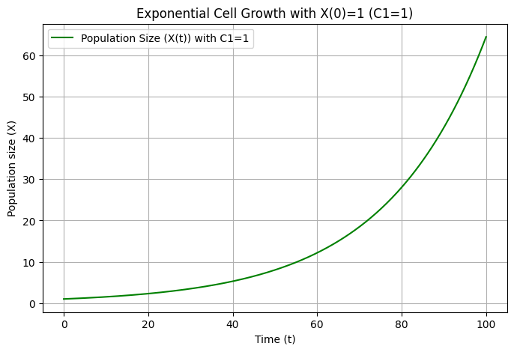




Hands-on Cell_division
24시간 이후에는 2배가 아니라 자연상수(오일러상수)인 2.718…. 배가 됨
세포 수가 늘어남에 따라 증가 속도가 실시간으로 가속되어 기하급수적(Exponential)으로 증가함

Slide 12
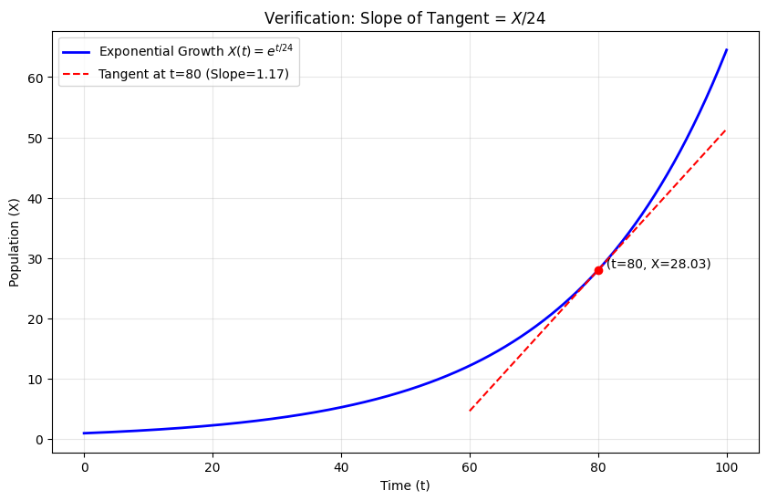
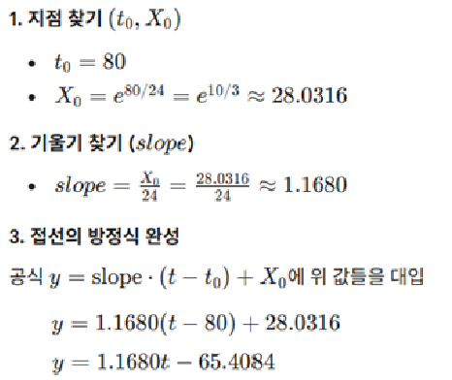
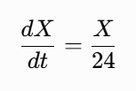
Hands-on Cell_division
변분법(calculus of variations) 사고
미분방정식이 t=80에서는 ＂너 지금 1.17의 속도로 올라가야 해!＂라는 명령어
접선의 식은 그 명령어를 받아서 "그럼 일단 이 방향으로 가볼게"라고 그려본 가상의 직선 경로
이 접선을 t=80 근처에서 아주 짧게 그리면 실제 세포 수 곡선과 거의 일치하게 되며 이 원리를 이용해서 컴퓨터는 복잡한 미분 방정식을 한 단계씩 직선으로 연결하며 풀어나감

Slide 13



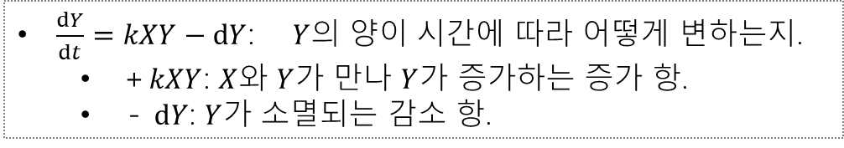
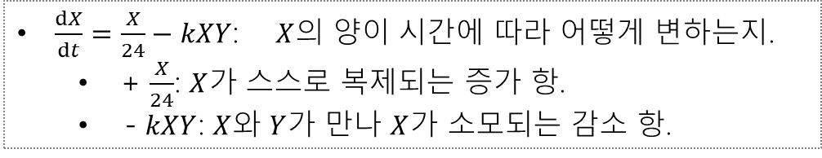



Hands-on Cell_Contamination
X는 정상세포 수, Y는 감염세포 수로 가정하고 X, Y는 다음과 같이 상호작용
X는 24시간안에 세포분열 (X → X + X)
Y는 정상세포 X를 24시간안에 감염시킴(X + Y → Y + Y)
X, Y에 대한 미분방정식을 만들어라
1/24
$\frac{ⅆX}{ⅆt}=\frac{X}{24}−kXY$: $X$의 양이 시간에 따라 어떻게 변하는지.
$＋\frac{X}{24}$: $X$가 스스로 복제되는 증가 항.
$－kXY$: $X$와 $Y$가 만나 $X$가 소모되는 감소 항.
$$X$$
$X ＋$ $X$
1/24
$X ＋$ $Y$
$Y ＋$ $Y$
$\frac{ⅆY}{ⅆt}=kXY−ⅆY$: $Y$의 양이 시간에 따라 어떻게 변하는지.
$＋kXY$: $X$와 $Y$가 만나 $Y$가 증가하는 증가 항.
$－ⅆY$: $Y$가 소멸되는 감소 항.

Slide 14
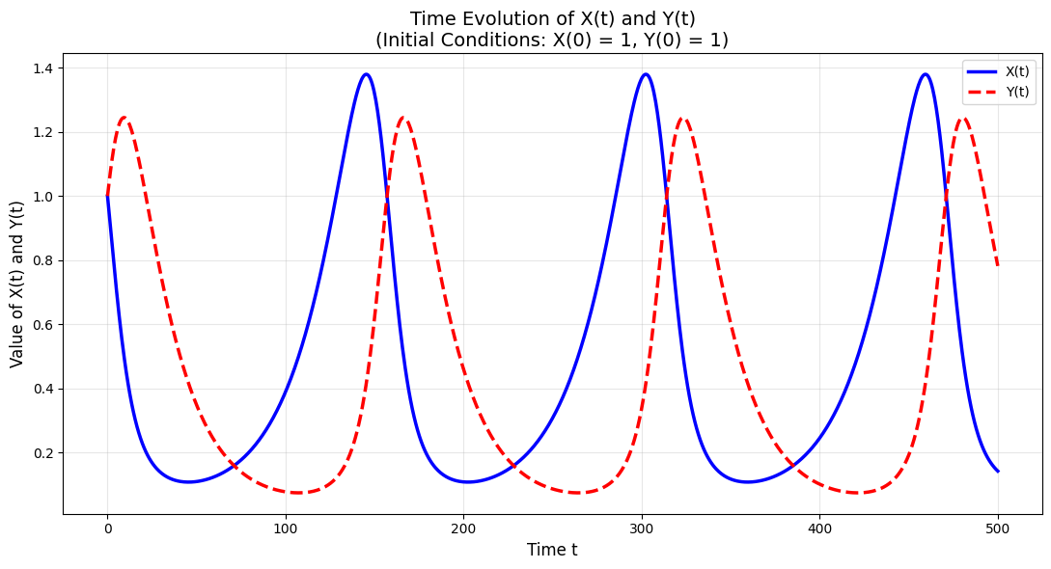
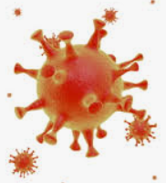
Hands-on Cell_Contamination
X, Y에 대한 미분방정식을 만들고, 시간(t)에 X와 Y의 그래프(snippet) 제시하라
초기 정상세포와 감염세포의 수를 변경하면서 확인하라
감염률(k)과 감염세포의 소멸율(d)가 변화하면 어떤 그래프 모양인지 확인하라
k = 0.1 # Reaction rate for X + Y → Y + Y
d = 0.05 # Decay rate of Y

Slide 15
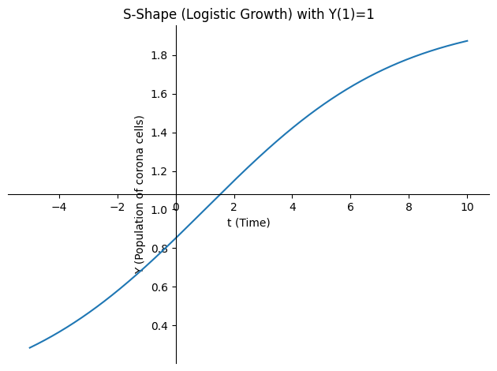
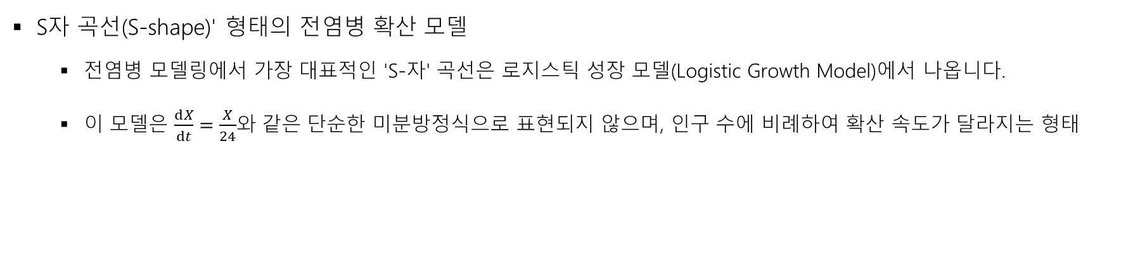
Hands-on Cell_Contamination
S자 곡선(S-shape)' 형태의 전염병 확산 모델
전염병 모델링에서 가장 대표적인 'S-자' 곡선은 로지스틱 성장 모델(Logistic Growth Model)에서 나옵니다.
이 모델은 $\frac{ⅆX}{ⅆt}=\frac{X}{24}$와 같은 단순한 미분방정식으로 표현되지 않으며, 인구 수에 비례하여 확산 속도가 달라지는 형태

Slide 16
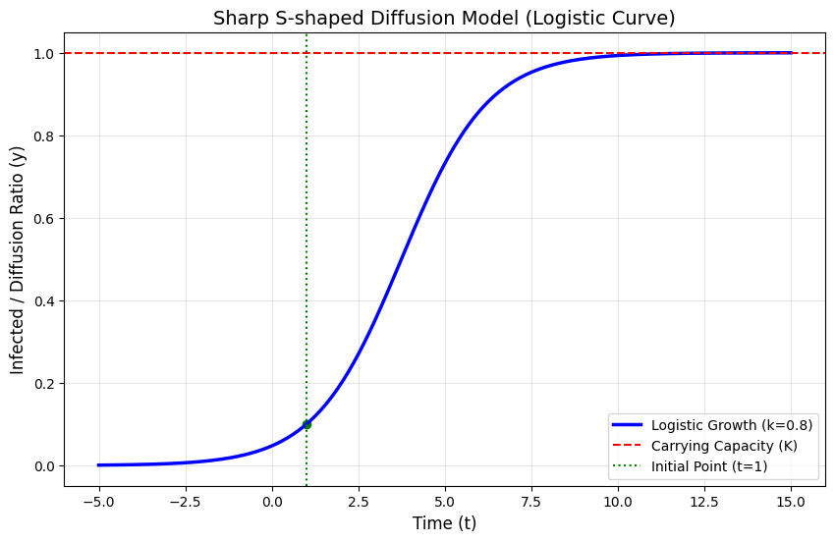
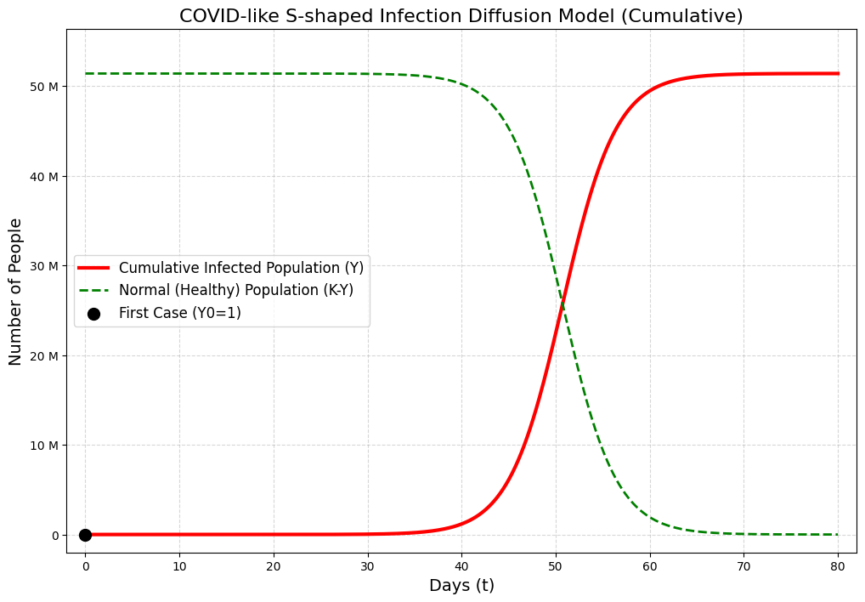
Hands-on Cell_Contamination
S자 곡선(S-shape)' 형태의 전염병 확산 모델

Slide 17
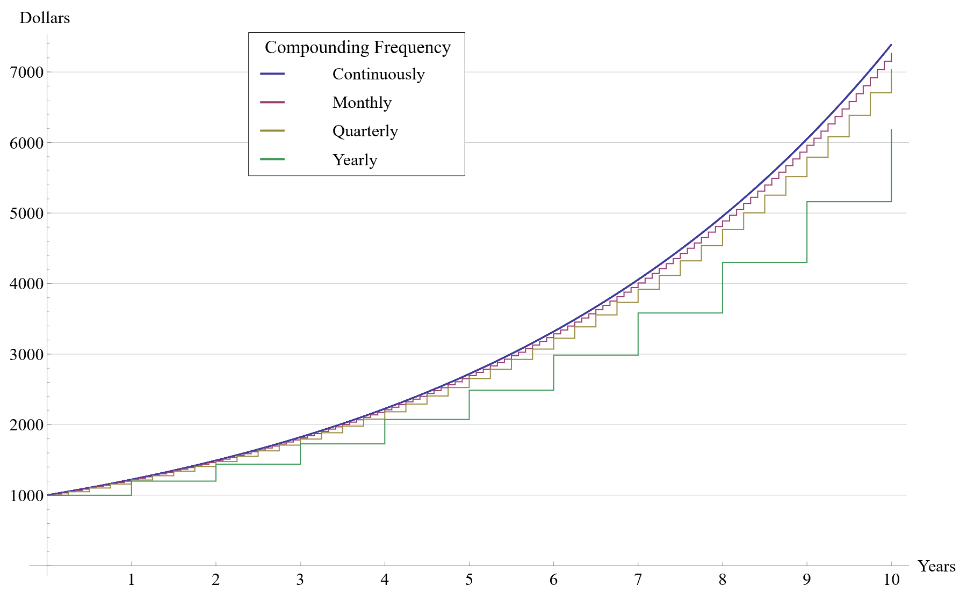
Hands-on Compound_interest
아래 그림은 1,000 US dollars를 은행에 복리이자(compound interest)로 월복리, 1분기복리, 년 복리 그리고 시간을 무한히 나누어 복리이자를 한 경우의 그래프이다.
미분방정식과 미래 가치 등을 계산하여 시각화를 재현하라

Slide 18
목차
Modeling
derivative function
mathematical modeling
interest compound
Montecarlo Simulation
Linear Programing
Genetic algorithm

Slide 19
Montecarlo Simulation
불확실한 결과를 예측하기 위해 반복적인 무작위 추출을 사용하는 통계적 기법
결과가 확률에 의존하는 도박처럼, 수학적으로 계산하기 너무 복잡한 문제들을 수만 번의 가상 실험을 통해 그 근삿값을 찾아내는 방식
몬테카를로의 작동 원리
변수 정의: 결과에 영향을 주는 불확실한 요소들을 정의
확률 분포 할당: 각 변수가 가질 수 있는 값의 범위와 확률(정규분포 등)을 설정
반복 실험: 컴퓨터를 이용해 무작위 값을 입력하며 수천, 수만 번의 시뮬레이션을 실행
결과 분석: 도출된 수많은 결과값의 평균이나 분포를 통해 최종 결과를 예측
19

Slide 20
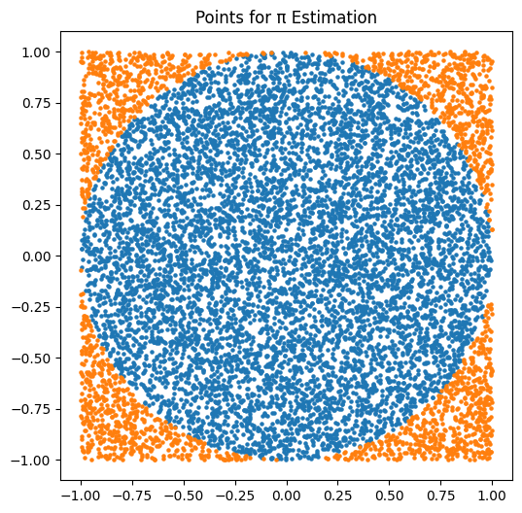
문제 풀이
원주율 구하라
원의 면접 구하기

Slide 21
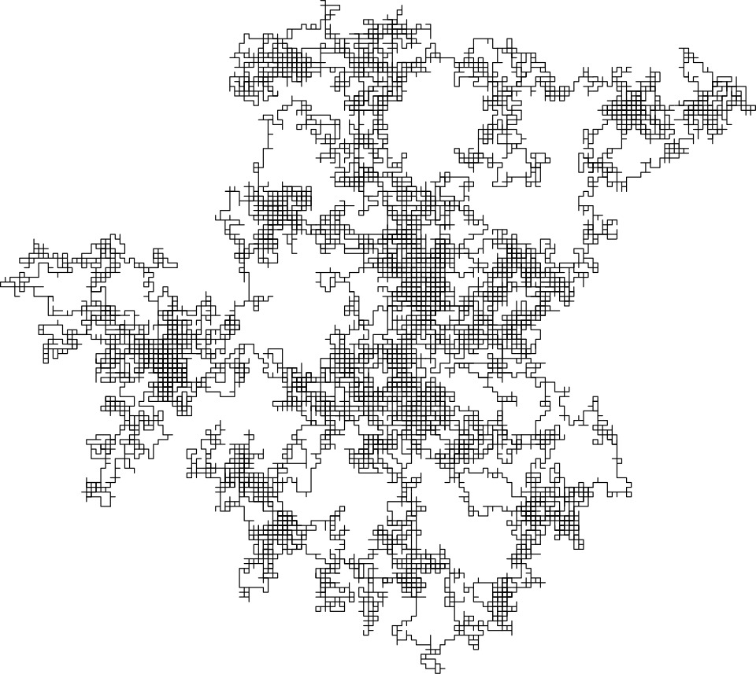
Random walk
Random_walk 는 수학 및 통계학에서 어떤 대상이 매 순간 방향이나 크기를 무작위로 결정하며 이동하는 경로를 의미하며, 가장 쉽게 이해하자면 '술 취한 사람의 걸음걸이'를 수학적으로 모델링한 것
어떤 물체(입자)가 원점에서 출발하여 매 단계마다 특정 규칙에 따라 다음 위치를 결정
"다음 위치가 오직 현재 위치에 의해서만 결정되고, 이전 경로와는 상관없다"는 것으로 이를 확률론에서는 마르코프 성질(Markov property)을 갖고 있다고 함
지금 위치에서 개구리가 다음에는 어디로 점프할지 모른다

Slide 22
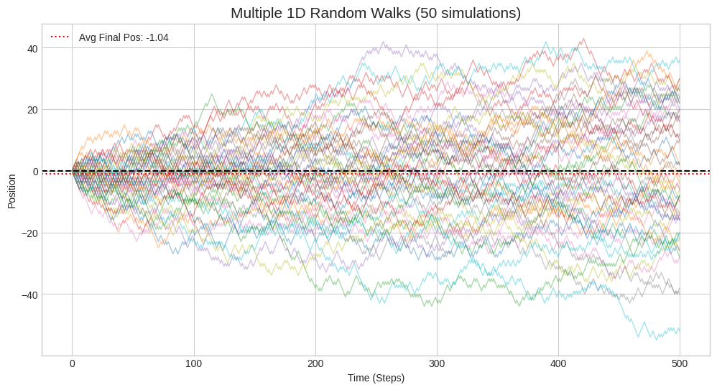
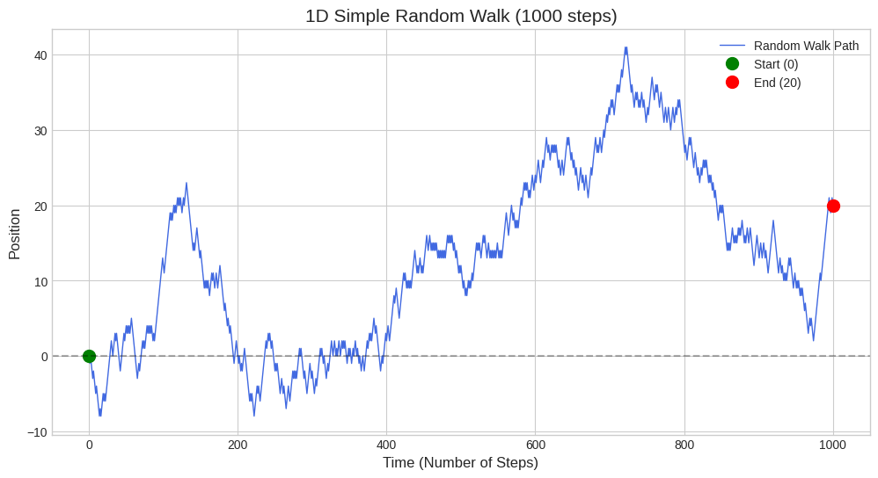
Hands-on Random_Walk_Simulation
1차원 단순 랜덤 워크 (1D Simple Random Walk) - snippet
동전 던지기처럼 앞(+1) 또는 뒤(-1)로만 움직이는 가장 기본인 형태
이산적 이동으로 매 스텝마다 이동 거리가 항상 ±1
움직임이 고정된 크기로 제한됨
격자 위를 한 칸씩 움직이는 형태

Slide 23
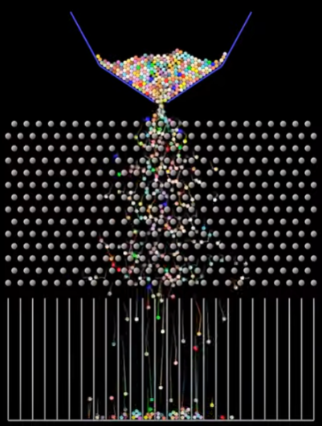

Hands-on Random_Walk_Simulation
아래 모의실험을 베르누이, 이항분포, Galton Board와 비교하여 이해하자
구슬 ?, single random walk ?, 여러 명이 술이 취해 걸으면 최종 어디에 많이 모일까?
$$=$$

Slide 24
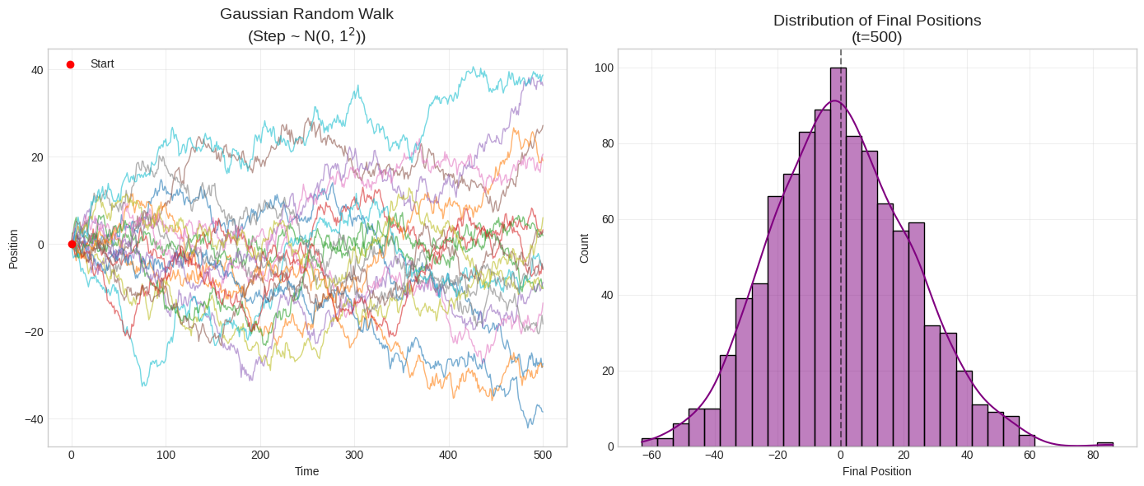
Hands-on Random_Walk_Simulation
2차원 Guassian 랜덤 워크 : 정규분포(Normal Distribution)를 이용한 랜덤 워크는 가우시안 랜덤 워크(Gaussian Random Walk)라고 하며, 수학적으로는 브라운 운동(Brownian Motion)의 기초가 되는 모델
연속적 이동(정규분포 기반)
이동 거리가 정규분포(종 모양)를 따름
대부분은 작게 움직이고, 가끔 크게 이동하는 경우도 발생
실제 세계 물리현상과 유사
미세 입자의 확산(브라운 운동)
주식 가격 변동
열 운동, 분자 운동의 시뮬레이션

Slide 25
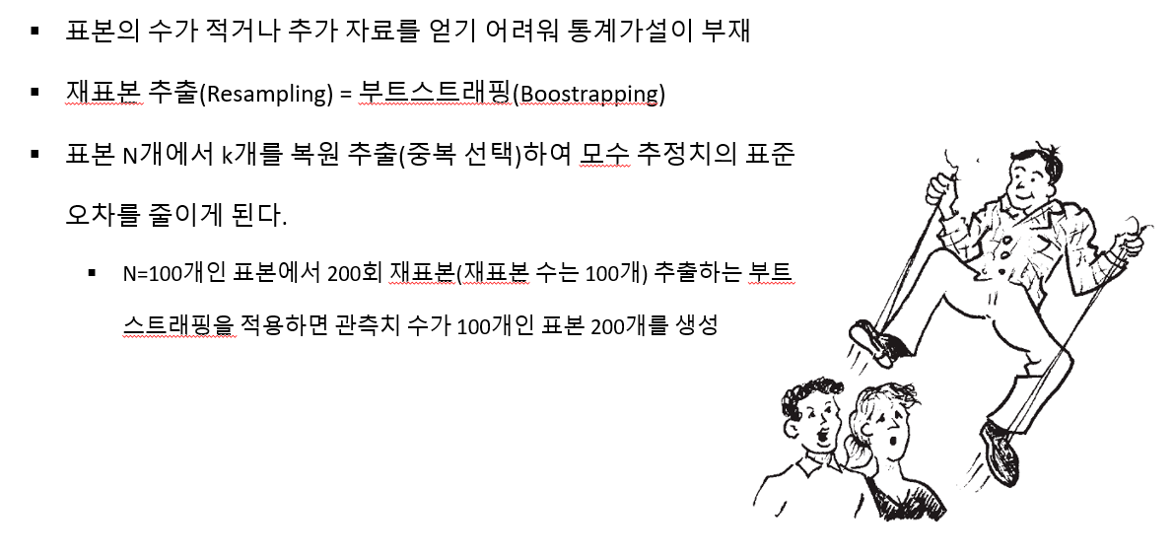
문제 풀이
표본 1000개에서 재표본추출을 복원추출(replace=True)방식으로 100개를 무한히 재표본 추출하여 평균과 분산에 대해 토론하라

Slide 26
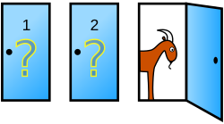

문제 풀이
Monty Hall Problem
Monty Hall Problem, 문이 10,000개 라면?

Slide 27

문제 풀이
당신은 앞으로 인생에서 총 N명의 잠재적 파트너를 만날 수 있다고 가정
당신의 목표는 그중 가장 뛰어난 사람(X)과 매칭되는 것이며 단, 아래의 조건
한 번 거절한 사람에게는 다시 돌아갈 수 없음
만나는 순서는 무작위이며, 당신은 상대를 만날 때마다 점수를 매길 수 있음
가장 좋은 사람(X)을 선택할 확률을 최대화하려면, 몇 번째 사람을 선책해야 하나요?
mathematical-dating

Slide 28
문제 풀이
한 학급에 100명(N=100)이 있는 반을 상상해 보세요. 선생님이 무작위로 1 명을 뽑고 선물을 주고, 다시 전체 100명에서 1명을 뽑습니다. 이 짓을 똑같이 100번 반복해서 선물을 주게 될 경우 내가 선물을 못박을 확률은?
200번을 반복했는데 내가 못 받을 확률은?
300번을 반복했는데 내가 못 받을 확률은?

Slide 29
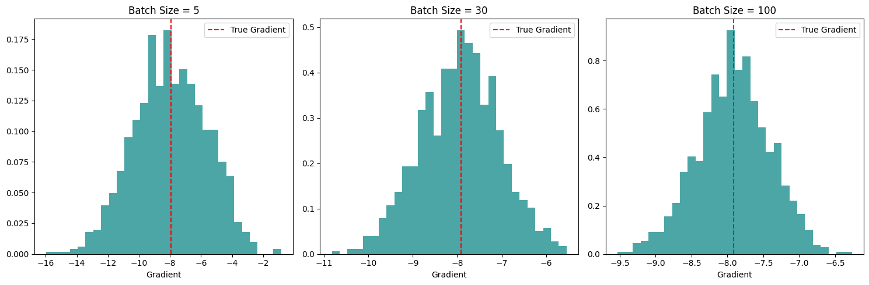
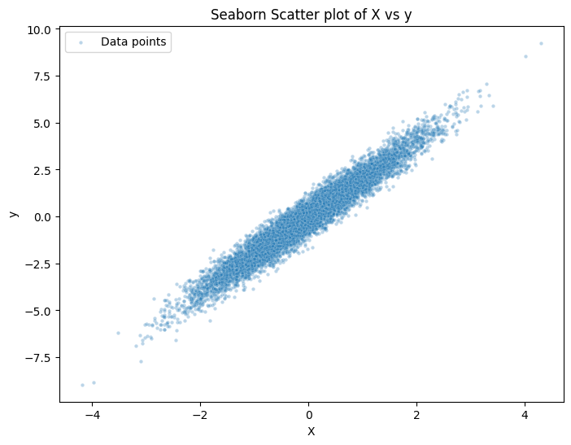
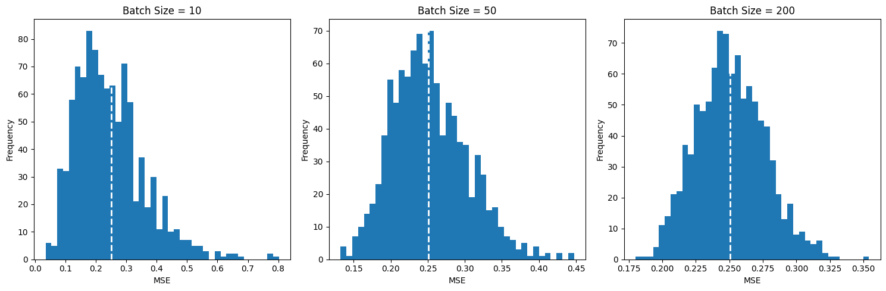
문제 풀이
모집단의 회귀식의 gradient(기울기) 2인 데이터를 생성하고 표본크기를 5, 30, 100 으로 각각 1000개 표본의 기울기와 MSE(Mean Squared Error)의 평균과 분산을 시각화하라
X = np.random.randn(10000, 1)
true_w = 2.0
y = true_w * X + np.random.randn(10000, 1) * 0.5

Slide 30
문제 풀이(고급)
중심극한정리(데이터는 불규칙하지만, 평균은 예측 가능하다 → 그래서 학습이 가능하다)가 머신러닝에 접목하는 내용을 모의실험으로 파이썬 코드로 제시하라
모델 학습의 안정성 확보”
MSE , Cross-Entropy, Log-loss
Mini-batch 학습이 가능한 이유”
Mini-batch = 작은 샘플 평균, CLT없이는 mini batch 도 없음
교차검증을 통한 모델의 평가
평균 accuracy/loss, 교차검증 평균 등 CLT 적용으로 이 평균들은 → 정규분포 근사 → 신뢰구간 → 통계적 비교 가능
A/B 테스트와 실험 설계의 핵심
광고 효과 비교, 추천 알고리즘 비교, UI 개선 효과 측정 등 전부 평균 비교 문제로 CLT 덕분에 두 평균 차이 → 정규분포 근사 → p-value 계산 가능

Slide 31
문제 풀이(고급)
구분 | 문제 상황 | CLT(중심극한정리) 역할 | 결과
1. 데이터 분석 기반 | 분포 모름, 이상치, 비정규성 | 평균 → 정규분포 근사 | 통계적 추론 가능 (확률, 신뢰구간, 검정)
2. 모델 학습 안정성 | 손실값이 데이터마다 변동 | 평균 손실이 안정적으로 수렴 | 학습 안정화, gradient descent 수렴
3. Mini-batch 학습 | 전체 데이터 사용 어려움 | 작은 샘플 평균이 전체 근사 | 계산 효율, GPU 활용
4. 모델 평가 | 성능 비교 불확실 | 평균 성능이 정규분포 따름 | 신뢰구간, 통계적 비교 가능
5. A/B 테스트 | 효과 차이 판단 필요 | 평균 차이 → 정규분포 근사 | p-value 기반 의사결정

Slide 32
목차
Modeling
derivative function
mathematical modeling
interest compound
Montecarlo Simulation
Linear Programing
Genetic algorithm

